Slide 1
概率论与数论统计
(十四)
主讲: 张敏
Email:mzhang@sei.ecnu.edu.cn

Slide 2
第六章 样本及抽样分布
§1 随机样本
§2 抽样分布

Slide 3
第六章 样本及抽样分布
§1 随机样本
总体
个体
样本

Slide 4
§1 随机样本
第六章 样本及抽样分布
一、总体和个体
1）总体：研究对象的某项数量指标的值的全体。
2）个体：总体中的每个元素为个体。
例如：某工厂生产的灯泡的寿命是一个总体，每一
个灯泡的寿命是一个个体；某学校男生的身高的全
体一个总体，每个男生的身高是一个个体。

Slide 5
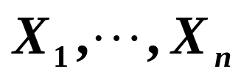
§1 随机样本
第六章 样本及抽样分布
二、样本
定义：设 X 是具有分布函数 F 的随机变量，若
是具有同一分布函数 F 的相互独立的随机变量，则称
为从总体X中得到的容量为n的简单随机样本，
简称为样本，其观察值
由定义知：若 为X的一个样本，则 的联合分布函数为：

Slide 6
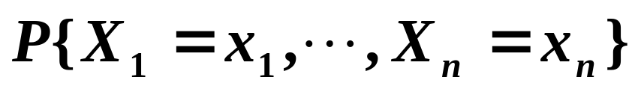
§1 随机样本
第六章 样本及抽样分布
若设X的概率密度为 f (x) ，则 的联合概率密度为：
若设X的分布率为 ，则 的联合分布率为：
例1

Slide 7

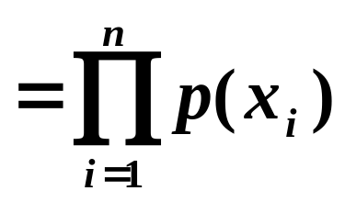
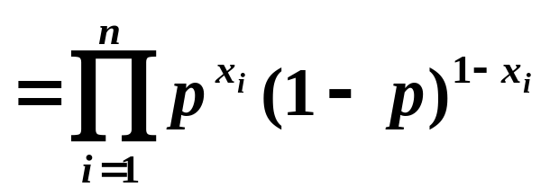
§1 随机样本
第六章 样本及抽样分布
例2
解：

Slide 8

§1 随机样本
第六章 样本及抽样分布
例3
解：

Slide 9
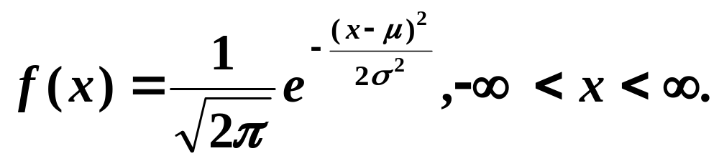
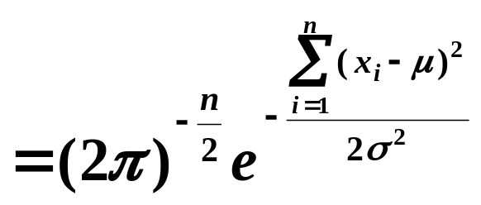
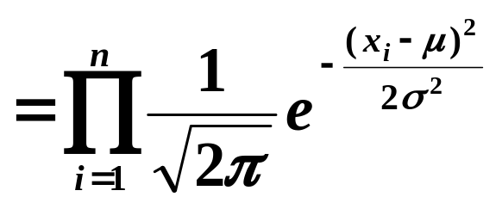

第六章 样本及抽样分布
§1 随机样本
例4
解：

Slide 10

第六章 样本及抽样分布
§2 抽样分布
统计量
正态总体的样本均值
与样本方差的分布

Slide 11
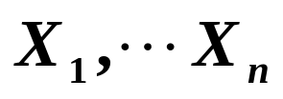

§２ 抽样分布
第六章 样本及抽样分布
一、统计量及其分布
1） 定义：设 为来自总体X的一个样本，g是 的函数，若g是连续函数，且g中不含任何未知参数，
注：统计量是随机变量。

Slide 12

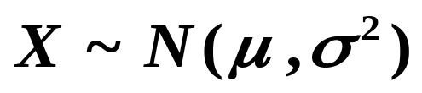

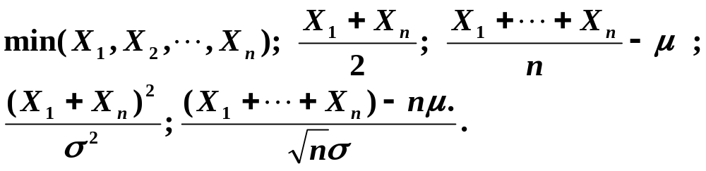


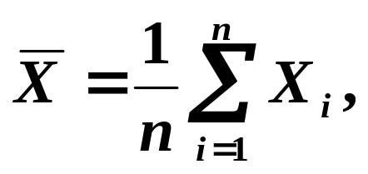
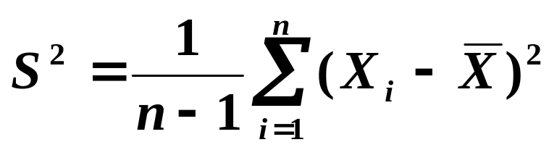
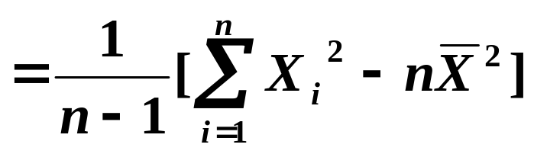
§２ 抽样分布
第六章 样本及抽样分布
例1
设 为来自总体 的一个样本，
问下列随机变量中那些是统计量
2） 常用的统计量
样本均值
样本方差

Slide 13
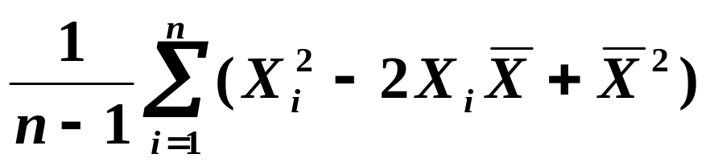

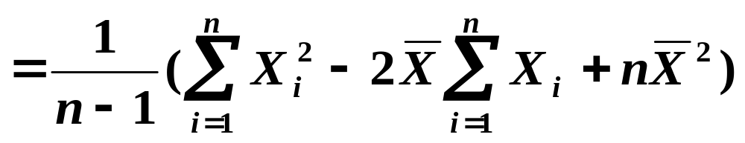
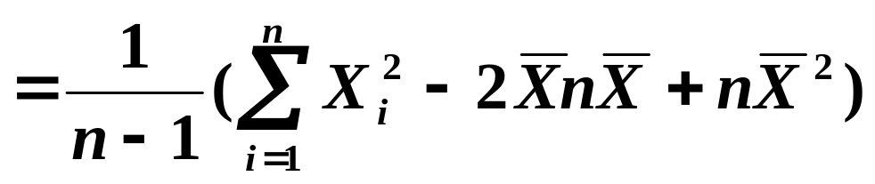
第六章 样本及抽样分布
§２ 抽样分布
证明：

Slide 14
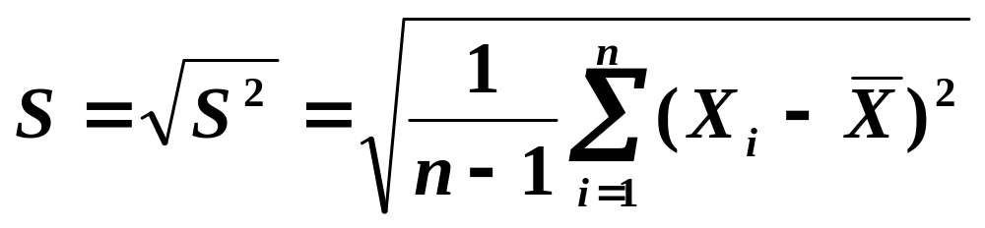
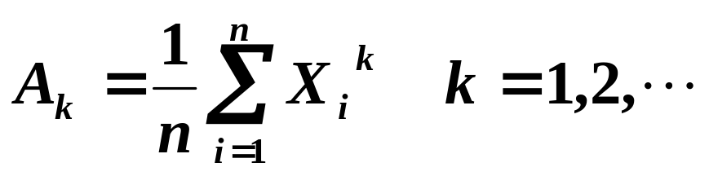
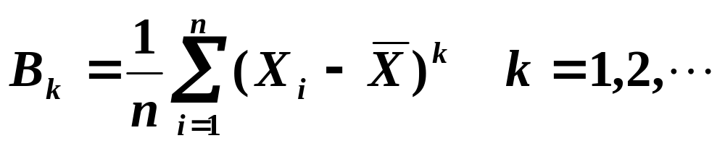
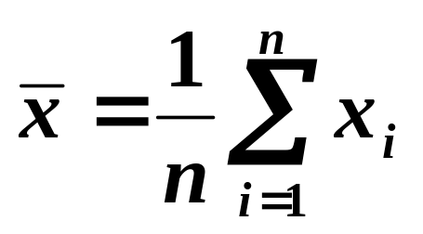
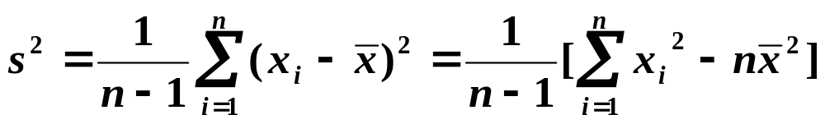
§２ 抽样分布
第六章 样本及抽样分布
样本标准差
样本k阶原点矩
样本k阶中心矩
它们的观察值分别为：

Slide 15
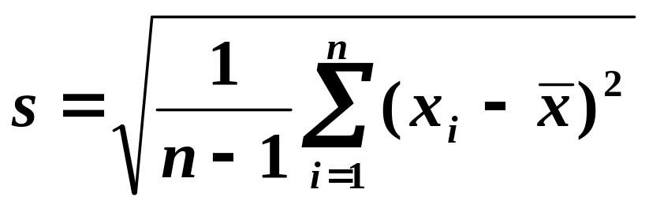
第六章 样本及抽样分布
§２ 抽样分布
分别称为样本均值、样本方差、样本标准差、样本k阶原点矩、样本k阶中心矩的观察值。
统计量是样本的函数，它是一个随机变量，统计量的分布称为抽样分布。

Slide 16
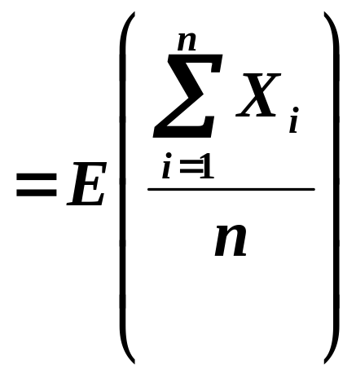
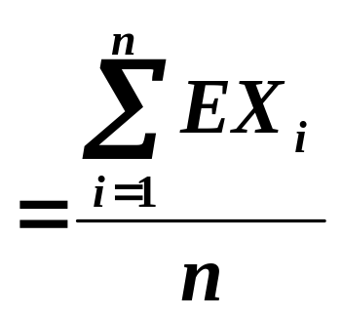

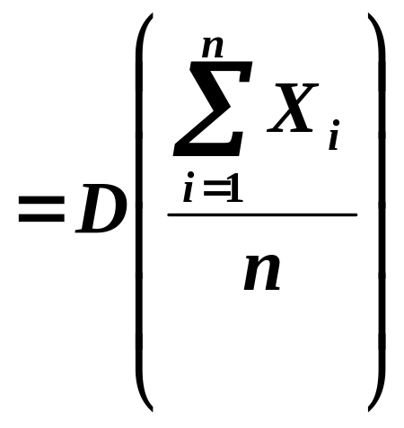
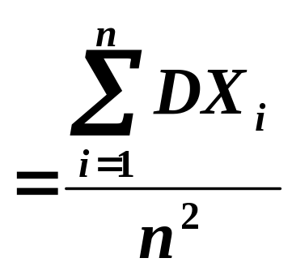
第六章 样本及抽样分布
§２ 抽样分布
3）结论：设 为来自总体X 的一个样本，
请记熟此结论！
则

Slide 17
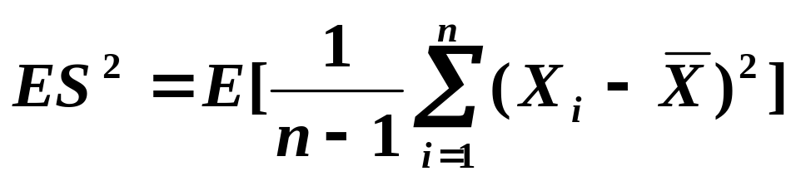
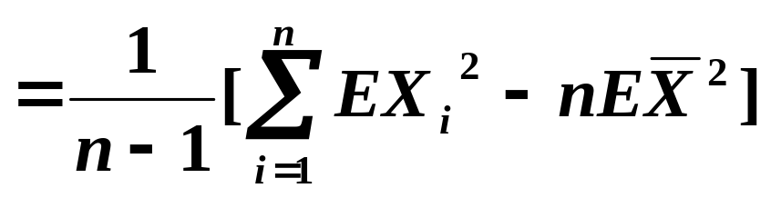
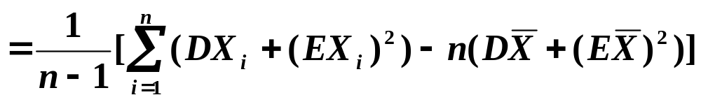
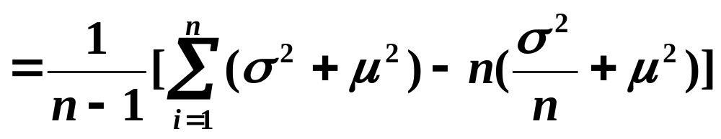
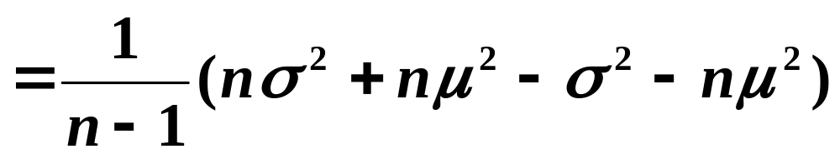
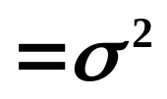
第六章 样本及抽样分布
§２ 抽样分布

Slide 18
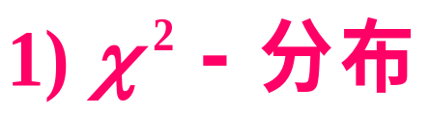

第六章 样本及抽样分布
二、 常用统计量的分布
§２ 抽样分布

Slide 19
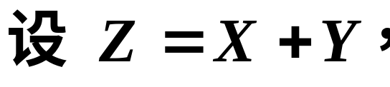

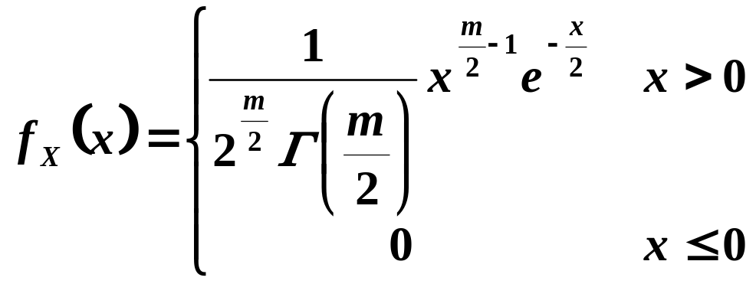

第六章 样本及抽样分布
§２ 抽样分布
证明：

Slide 20
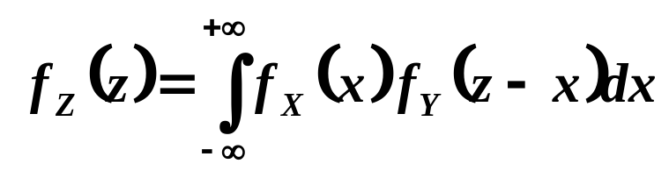


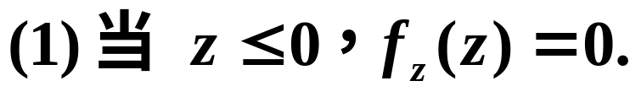
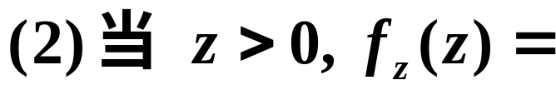
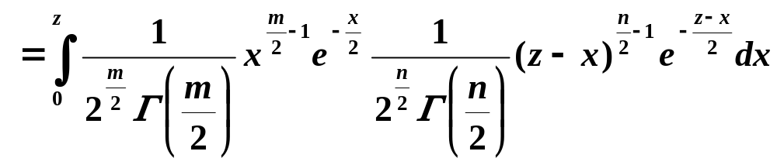
第六章 样本及抽样分布
§２ 抽样分布

Slide 21
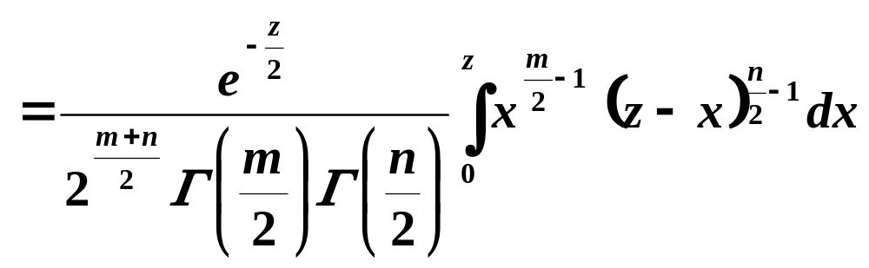
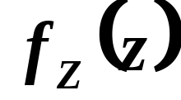
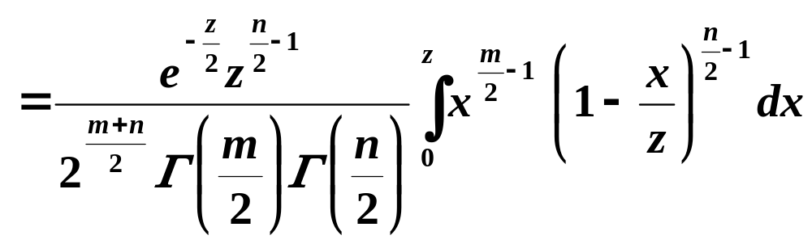
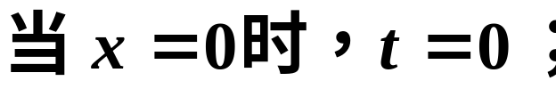
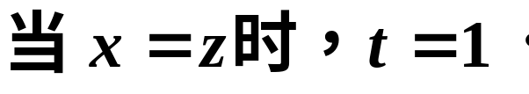
第六章 样本及抽样分布
§２ 抽样分布

Slide 22
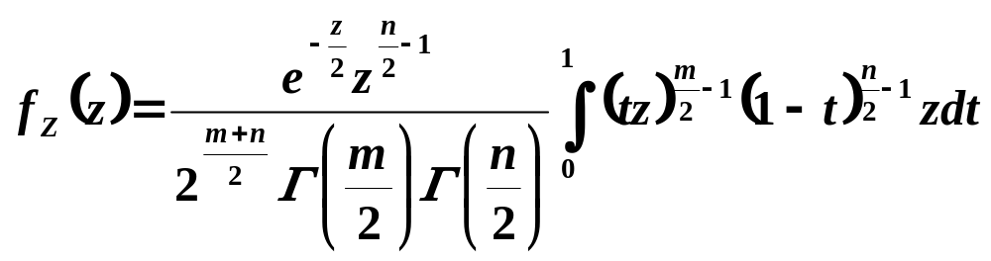
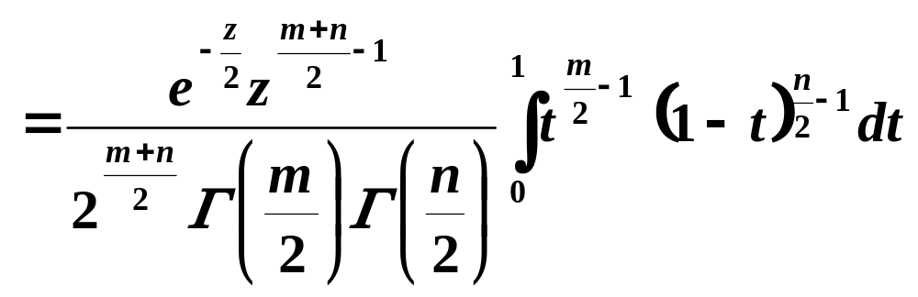

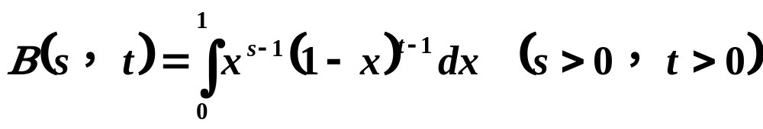
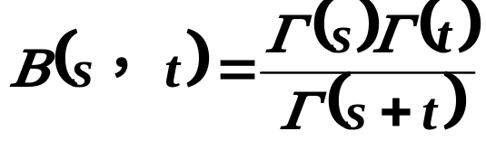
第六章 样本及抽样分布
§２ 抽样分布

Slide 23
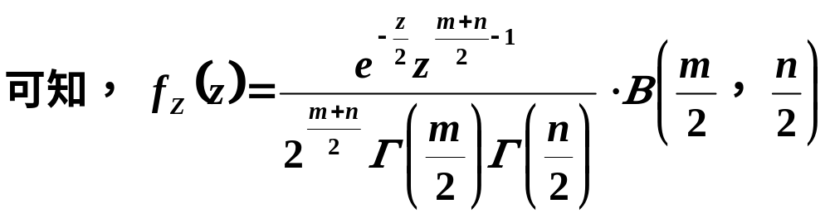
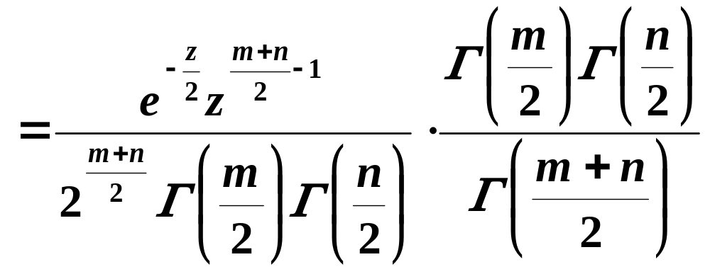


第六章 样本及抽样分布
§２ 抽样分布

Slide 24





第六章 样本及抽样分布
§２ 抽样分布

Slide 25












第六章 样本及抽样分布
§２ 抽样分布
Notes:
关于X~N(0,1)，EX⁴=3的证明参见我的PPT（12）第29页，利用伽马函数证明比较简单。

Slide 26





第六章 样本及抽样分布
§２ 抽样分布

Slide 27












第六章 样本及抽样分布
例2
§２ 抽样分布
解：
例3

Slide 28
第六章 样本及抽样分布
§２ 抽样分布

Slide 29









第六章 样本及抽样分布
例4
§２ 抽样分布

Slide 30










第六章 样本及抽样分布
§２ 抽样分布

Slide 31














第六章 样本及抽样分布
§２ 抽样分布
例5
例6

Slide 32











第六章 样本及抽样分布
§２ 抽样分布
定理：

Slide 33











第六章 样本及抽样分布
第六章 样本及抽样分布
§２ 抽样分布

Slide 34



















第六章 样本及抽样分布
§２ 抽样分布
例7
例8

Slide 35






第六章 样本及抽样分布
§２ 抽样分布
例9
解：

Slide 36






§２ 抽样分布
第六章 样本及抽样分布
第六章 样本及抽样分布
4) 正态总体的样本均值与样本方差的分布：
定理1

Slide 37
















第六章 样本及抽样分布
§２ 抽样分布
例10
（1）
（2）

Slide 38








第六章 样本及抽样分布
第六章 样本及抽样分布
§２ 抽样分布
例10（续）
（3）

Slide 39








第六章 样本及抽样分布
第六章 样本及抽样分布
§２ 抽样分布
例10（续）
（4）

Slide 40





第六章 样本及抽样分布
第六章 样本及抽样分布
例10（续）
§２ 抽样分布
（5）

Slide 41







第六章 样本及抽样分布
定理2
证明：
且它们独立。
则由t-分布的定义：

Slide 42







第六章 样本及抽样分布
§２ 抽样分布
定理3
则有：

Slide 43



第六章 样本及抽样分布
§２ 抽样分布
证明：
所以

Slide 44




第六章 样本及抽样分布

Slide 45







第六章 样本及抽样分布
§２ 抽样分布
例11

Slide 46





第六章 样本及抽样分布
定理4

Slide 47






第六章 样本及抽样分布
§２ 抽样分布
例12

Slide 48









第六章 样本及抽样分布
§２ 抽样分布
例12（续）

Slide 49






第六章 样本及抽样分布
§２ 抽样分布
例12（续）

Slide 50



第六章 样本及抽样分布
§２ 抽样分布
例12（续）

Slide 51







第六章 样本及抽样分布
§２ 抽样分布
例12（续）

Slide 52

第六章 小 结
1 给出了总体、个体、样本和统计量的概念，要
掌握样本均值和样本方差的计算及基本性质。
2 引进了 分布、t分布、F分布的定义，会查
表计算。
3 掌握正态总体的某些统计量的分布。

